Slide 1


Prédire l’inclusion financière en Afrique
De la donnée brute au déploiement · Projet intégrateur de Science des Données
ADEFOULOU Phanouël · AGUIDI Othniel · AKPLOGAN DJIBODE Médard · AYELLA Flamine
Sous la supervision de Msc. Osias Noël TOSSOU · Année scolaire 2026-2027
Notes:
Présentation du projet : prédire si une personne a un compte bancaire en Afrique de l'Est, puis déployer le modèle avec réentraînement automatique.

Slide 2
Peu d’adultes ont un compte bancaire
Acteurs
14,1 %
Banques, microfinance, mobile money, régulateurs : qui cibler pour élargir l’accès ?
Problème de Data Science
des 23 524 personnes enquêtées ont un compte (Kenya, Rwanda, Tanzanie, Ouganda, 2016-2018)
Classification binaire : prédire la possession d’un compte et comprendre les facteurs.
Intérêt
Cibler les campagnes d’inclusion plutôt que diffuser à l’aveugle.
Notes:
Contexte métier, acteurs et formulation du problème : classification binaire avec double objectif, prédire et expliquer.

Slide 3
Les données : l’éducation fait la différence
23 524
personnes, 11 variables (Zindi, FinScope)
0
valeur manquante
484
profils identiques à étiquettes contradictoires : bruit irréductible
Salarié public : 77,5 % · téléphone : 18,4 % vs 1,7 %
Notes:
Données Zindi, aucune valeur manquante, mais l'identifiant se répète d'un pays à l'autre et 484 profils sont contradictoires. L'éducation et l'emploi sont les variables les plus associées à la cible.

Slide 4
Méthodologie en 5 étapes
1
2
3
4
5
Nettoyage
Prétraitement
Découpage
Modèles
Évaluation
Identifiant unique, 3 indicateurs, aucune ligne supprimée
Standardisation et encodage one-hot : 48 colonnes
80 / 20 stratifié pays × cible
3 algorithmes, 6 configurations, validation croisée à 5 plis
Average Precision, rappel, précision (classe rare)
Accuracy écartée : un modèle répondant toujours « non » en obtient 85,9 %
Notes:
Le prétraitement est dans le pipeline scikit-learn, ajusté uniquement sur l'entraînement. Le rééquilibrage est appliqué seulement sur les plis d'entraînement.

Slide 5
XGBoost pondéré l’emporte
Modèle retenu
Meilleure Average Precision et meilleur F1 (0,504), avec un rappel de 76 %.
Le rééquilibrage compte plus que sa méthode.
Notes:
Six configurations comparées par validation croisée sur l'ensemble d'entraînement. Le Random Forest est nettement en retrait.

Slide 6
Résultats sur 4 705 personnes de test
0,866
0,579
Le seuil se règle selon l’usage
Seuil 0,5 : on retrouve presque tous les comptes, mais 1 alerte sur 3 seulement est juste.
Seuil 0,6 : F1 de 55,1 % (précision 45,9 %, rappel 68,7 %).
ROC-AUC
Average Precision (hasard : 0,141)
76,9 %
37,6 %
Rappel : comptes retrouvés
Précision à ce seuil
Notes:
Le modèle privilégie le rappel : les faux positifs sont des profils qui ressemblent à des bancarisés, donc une cible possible pour des campagnes d'inclusion.

Slide 7
Ce qui pèse le plus : l’éducation
6 hypothèses testées
4
confirmées
1
partielle (âge)
1
non confirmée (effet urbain)
L’écart de genre persiste à profil équivalent.
Notes:
Importance mesurée par permutation sur le jeu de test. Ces résultats décrivent des associations, pas des causes.

Slide 8
Déploiement et réentraînement automatique
Prédiction
Formulaire web
10 réponses
API FastAPI
/predict
Modèle XGBoost
fichier .joblib
Réentraînement
Chaque jour à 2 h
planificateur
retrain.py
compare l’Average Precision
Remplace si meilleur
ancien modèle sauvegardé
Docker Compose : un conteneur API, un conteneur de réentraînement
Notes:
L'API recharge le modèle quand le fichier change, sans redémarrage. Le script reproduit le même découpage pour comparer l'ancien et le nouveau modèle sur les mêmes personnes de test.

Slide 9
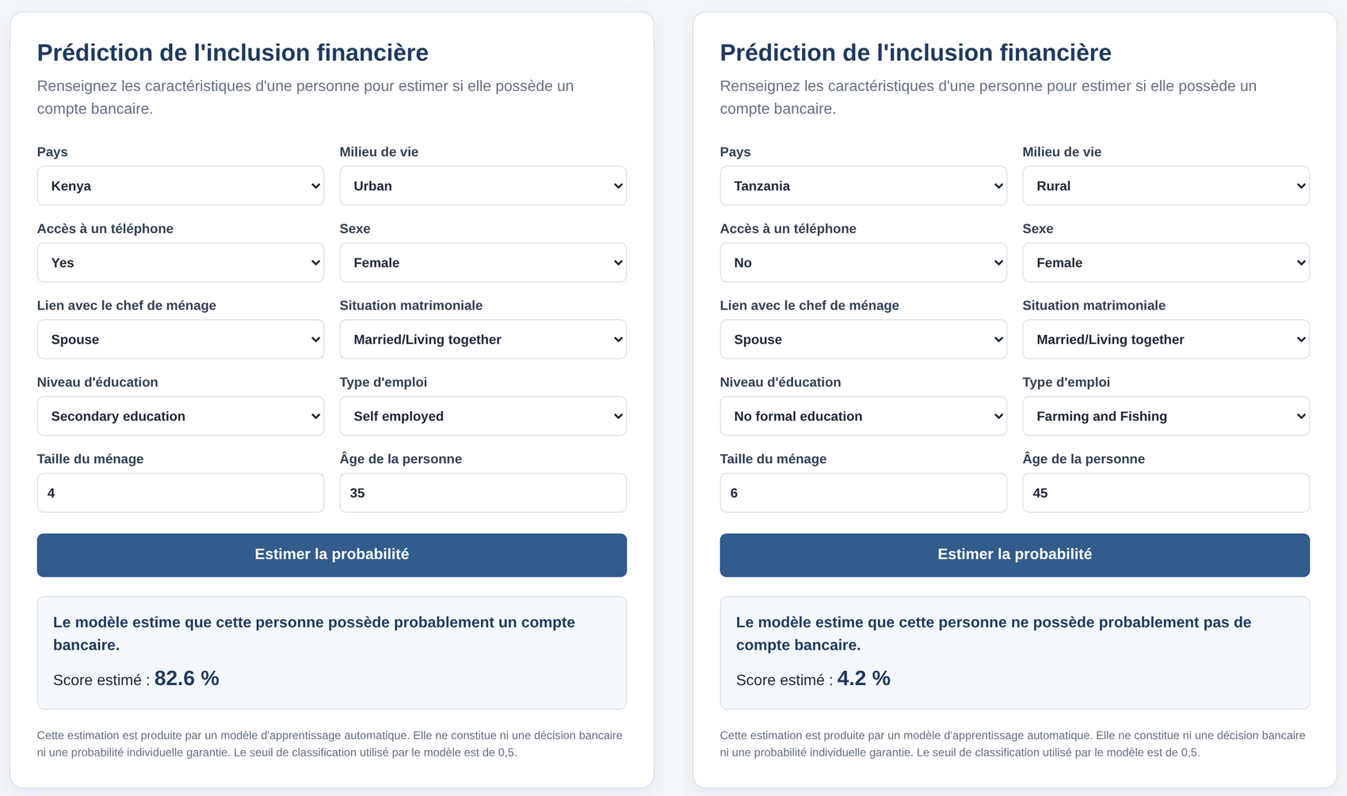
Démonstration de l’application
82,6 %
Kenya, urbaine, téléphone, secondaire
4,2 %
Tanzanie, rurale, sans téléphone, sans instruction
github.com/Othniel-Ken/financial-inclusion-africa
Notes:
Démonstration en direct : docker compose up --build puis http://127.0.0.1:8000. Remplir le formulaire, cliquer sur Estimer la probabilité. Le score est un indice, pas une probabilité calibrée.

Slide 10
Limites et conclusion
Limites
À retenir
Données de 2016-2018, quatre pays
Associations, pas causalité
Précision de 38 % à 0,5
API de démonstration, sans authentification
Éducation et emploi dominent, puis pays et téléphone
Modèle retrouvant 77 % des personnes bancarisées
Cycle complet livré : EDA, modèle, API, réentraînement, Docker
Notes:
Le modèle décrit des profils, pas des intentions individuelles : il ne doit pas servir à refuser un service financier. Perspectives : optimiser les hyperparamètres, calibrer, enrichir les données, élargir au Bénin.

